Slide 1



Evaluation de l’impact des dispositifs de formation Réussir et CAQ de la Région Normandie sur les parcours d’insertion des bénéficiaires
SYNTHÈSE DES RÉSULTATS DE L’ENQUÊTE TÉLÉPHONIQUE ET DES RÉUNIONS DE GROUPES DE BÉNÉFICIAIRES
Bureau du CREFOP - 17 septembre 2018

Slide 2
OBJET DE L’ÉVALUATION
Une évaluation à la fois quantitative et qualitative.
L’objet de l’évaluation porte sur la mesure de l’impact des dispositifs CAQ et Réussir sur les parcours d’insertion professionnelle des stagiaires accueillis.
Elle doit notamment permettre :
  de renseigner la Région sur les types de parcours mis en place à la sortie des dispositifs CAQ et Réussir pour les bénéficiaires, et sur leur cohérence avec le projet professionnel travaillé,
  de mesurer et qualifier la plus-value du dispositif dans la trajectoire du bénéficiaire, en mesurant notamment les conditions de réussite ainsi que les causes en cas de non réalisation du projet,
  recueillir le niveau de satisfaction des bénéficiaires sur l’offre de services proposée.
A partir de cette évaluation, la Région doit pouvoir disposer d’éléments d’analyse et de préconisations, afin d’alimenter sa réflexion sur la construction d’un nouveau dispositif de formation.

Slide 3
Résultats de l’enquête téléphonique auprès des bénéficiaires des dispositifs CAQ et Réussir
La Région Normandie a souhaité la réalisation d’une enquête auprès des bénéficiaires des dispositifs CAQ et REUSSIR ayant été accompagnés par un organisme de formation entre le 1er janvier 2016 et le 30 septembre 2017 et étant sortis de formation depuis plus de 6 mois.
Cette enquête participe à l’évaluation de l’impact de ces dispositifs sur les parcours d’insertion professionnelle des bénéficiaires. Son objectif est de recueillir la perception des bénéficiaires sur leur parcours, leur appréciation sur l’utilité de ces dispositifs de formation par rapport à leur projet, et leur devenir à la sortie du dispositif et à 6 mois.
Le Carif-Oref de Normandie a été chargé de réaliser et d’exploiter cette enquête.
Nombre de questionnaires souhaités : 300 (équitablement répartis entre les deux dispositifs)

Slide 4
MÉTHODOLOGIE
Le Carif-Oref de Normandie et la Région Normandie ont co-construit (du 26/03/2018 au 6/04/2018) un questionnaire à destination des bénéficiaires des dispositifs CAQ et Réussir en axant les interrogations sur :
  Le profil et la situation du bénéficiaire à l’entrée en formation,
  Le déroulement de la formation et l’accompagnement,
  Le parcours du bénéficiaire depuis sa sortie du dispositif de formation.
Le questionnaire a été testé et validé par des bénéficiaires (du 9/4/2018 au 13/4/2018) via 4 organismes de formation.
Une réunion de travail (11/4/2018) s’est déroulée entre la Région Normandie, le Carif-Oref de Normandie et le centre d’appel (agence FPC) pour échanger autour de l’enquête.
La passation du questionnaire par le centre d’appel s’est déroulée entre le 16 avril et le 23 avril 2018.
Au total, 302 personnes ont répondu au questionnaire, soit 10,5% de l’effectif total (2 876 bénéficiaires).

Slide 5


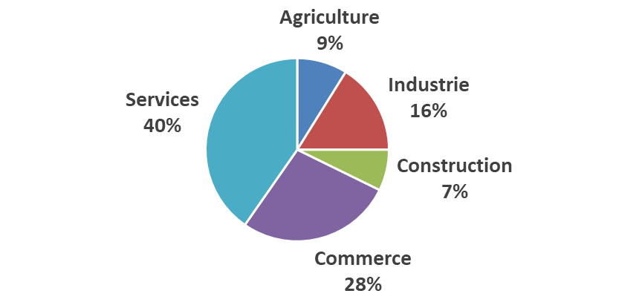
PROFIL ET SITUATION DES BENEFICIAIRES A L’ENTREE EN FORMATION
Age moyen
27,5 ans
CAQ : 21,7 ans*
Réussir : 33,1 ans
44% 56%
Niveau de diplôme :
55% sans diplôme (CAQ : 65% - Réussir : 47%)
34% de niveau CAP/BEP(CAQ : 25% - Réussir : 42%)
9% de niveau bac (CAQ : 10% - Réussir : 8%)
Répartition par domaine de formation des diplômes obtenus avant l’entrée :
Bénéficiaires reconnus travailleurs handicapés 18%
CAQ : 8%
Réussir : 28%
* Le dispositif CAQ ne concernait que les jeunes demandeurs d’emploi de 16 à 25 ans

Slide 6
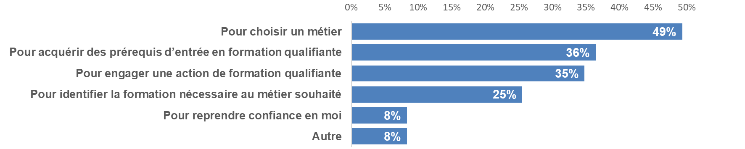
Dispositif de formation suivi
52% Réussir
48% CAQ
Situation à l’entrée en formation
88% demandeur d’emploi (CAQ : 86% - Réussir : 90%)
(dont 54% inscrit depuis plus d’un an)
7% élève/étudiant (CAQ : 13% - Réussir : 1%)
Raisons d’entrée dans le dispositif
Un bénéficiaire sur deux décide d’entrer sur le dispositif pour choisir un métier
Avertissement : plusieurs réponses possibles

Slide 7
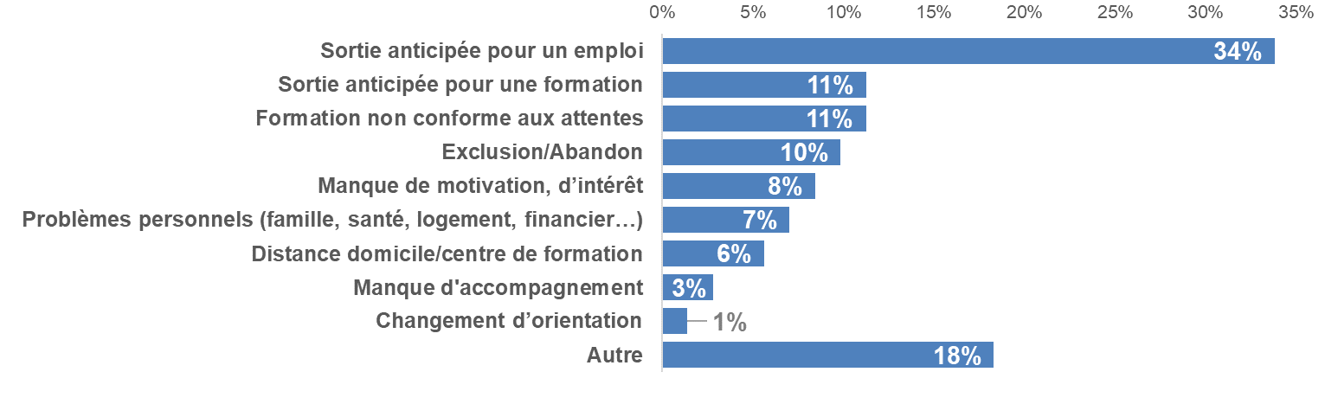
DEROULEMENT DE LA FORMATION ET ACCOMPAGNEMENT
24% des répondants (72 au total) ont interrompu leur formation avant son terme…
… pour quelles raisons ? (3 réponses maximum possibles)
Près d’un bénéficiaire sur deux est sorti, par anticipation, du dispositif pour un emploi ou une formation
Des problèmes de discipline sont signalés

Slide 8
L’offre de services : niveau d’utilisation et note de satisfaction
Globalement les bénéficiaires ont attribué une note de 7,7/10 aux services proposés
Une sous utilisation des plateaux techniques et des interventions de professionnels
Services | Service utilisé à : | Note (sur 10)
Ateliers de découverte des métiers | 80% | 7,5
Ateliers de remise à niveau | 93%
- Français/Maths | 99% | 7,8
- Numérique/TIC | 91% | 7,9
Ateliers de mise en situation de travail (plateaux techniques) | 55% | 7,6
Stages en entreprise | 91% | 8,6
Entretien individuel avec votre référent pédagogique | 97% | 8,5
Projets collectifs | 72% | 7,6
Interventions de professionnels | 51% | 7,8

Slide 9
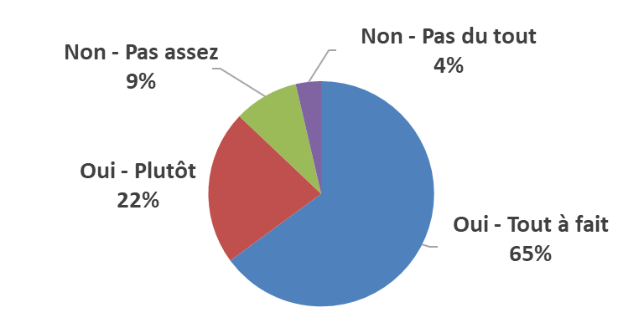
La formation a permis de : | OUI
Découvrir des métiers | 73%
Changer votre représentation de certains métiers | 62%
Mieux connaître la réalité d’un métier | 75%
Mieux connaitre votre territoire (métiers qui recrutent…) | 76%
Vous rendre plus autonome | 76%
Valider votre projet professionnel | 74%
Vous préparer à rentrer en formation qualifiante | 74%
Faciliter, d’après vous, votre retour à l’emploi | 72%
87% des bénéficiaires estiment que les formateurs ont adapté le contenu de la formation à leurs besoins.

Slide 10
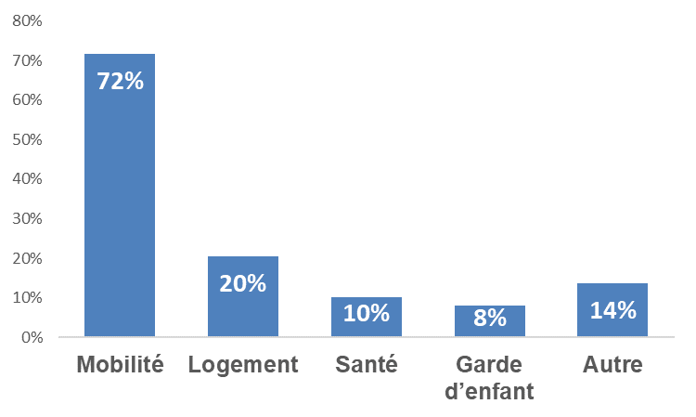
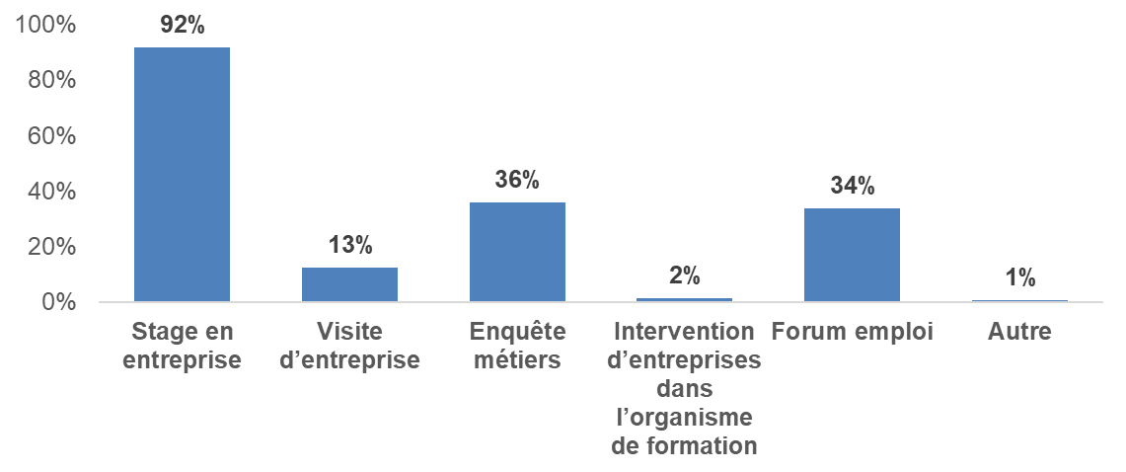
1/3 des bénéficiaires considèrent avoir reçu de l’aide par les formateurs sur des problématiques personnelles, principalement sur la mobilité
85% des bénéficiaires estiment avoir eu la possibilité d’établir un contact avec les entreprises
Dans quels cadres ?
Avertissement : plusieurs réponses possibles

Slide 11
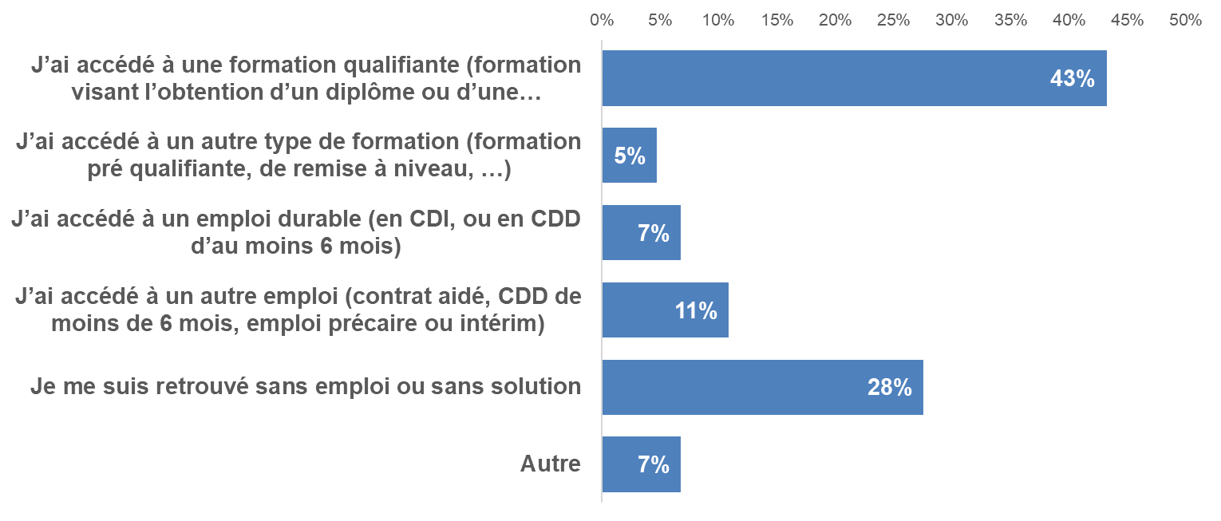
PARCOURS DU BENEFICIAIRE DEPUIS SA SORTIE DU DISPOSITIF DE FORMATION
Immédiatement à la sortie du dispositif
Près d’un bénéficiaire sur deux a accédé à une formation (48%)
18% a eu accès à un emploi

Slide 12
Immédiatement à la sortie du dispositif (Comparatif entre les dispositifs)
Des parcours assez similaires à la sortie des dispositifs
 | CAQ | Réussir
J’ai accédé à une formation qualifiante (formation visant l’obtention d’un diplôme ou d’une certification) | 44% | 43%
J’ai accédé à un autre type de formation (formation pré qualifiante, de remise à niveau, …) | 1% | 8%
J’ai accédé à un emploi durable (en CDI, ou en CDD d’au moins 6 mois) | 7% | 6%
J’ai accédé à un autre emploi (contrat aidé, CDD de moins de 6 mois, emploi précaire ou intérim) | 12% | 10%
Je me suis retrouvé sans emploi ou sans solution | 29% | 26%
Autre | 6% | 7%
Total | 100% | 100%

Slide 13
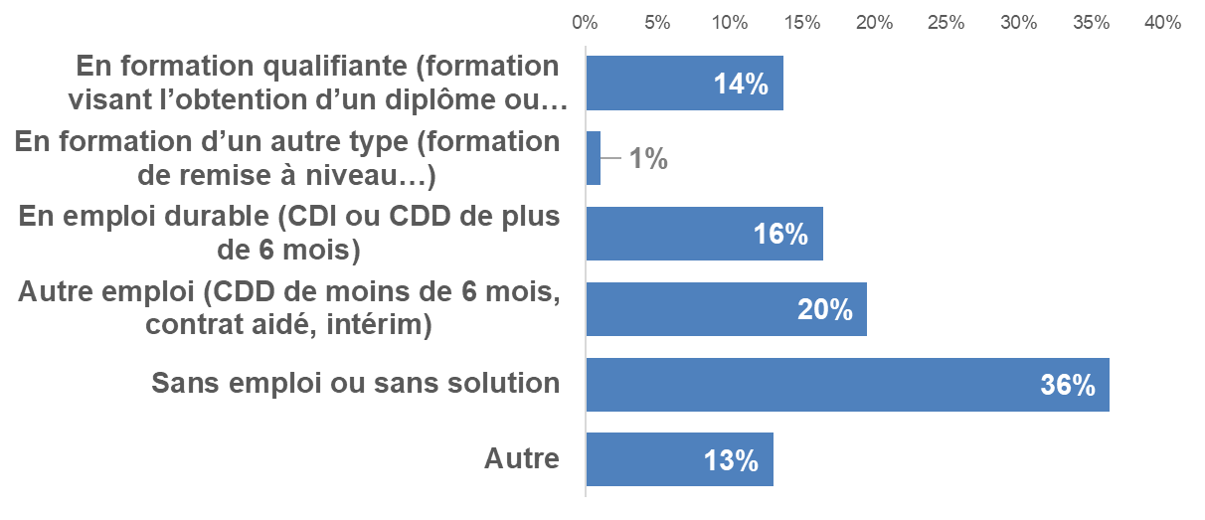
 Plus de 6 mois après la sortie du dispositif
15% des bénéficiaires sont en formation
36% sont en emploi
Plus d’un tiers est sans emploi ou sans solution

Slide 14
 Plus de 6 mois après la sortie du dispositif (Comparatif entre les dispositifs)
Une part plus importante de bénéficiaires sans emploi ou sans solution avec Réussir qu’avec le dispositif CAQ (10 points de différence)
Une insertion plus difficile sur le dispositif Réussir (davantage de bénéficiaires reconnus travailleurs handicapés)... mais de meilleure qualité (plus de contrats de plus de 6 mois)
 | CAQ | Réussir
En formation qualifiante (formation visant l’obtention d’un diplôme ou d’une certification) | 16% | 11%
En formation d’un autre type (formation de remise à niveau…) | 1% | 1%
En emploi durable (CDI ou CDD de plus de 6 mois) | 14% | 19%
Autre emploi (CDD de moins de 6 mois, contrat aidé, intérim) | 25% | 14%
Sans emploi ou sans solution | 31% | 41%
Autre | 13% | 13%
Total | 100% | 100%

Slide 15
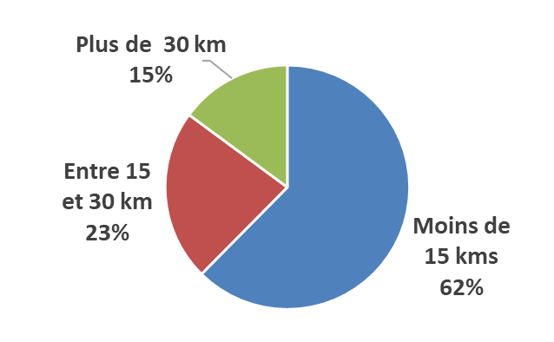
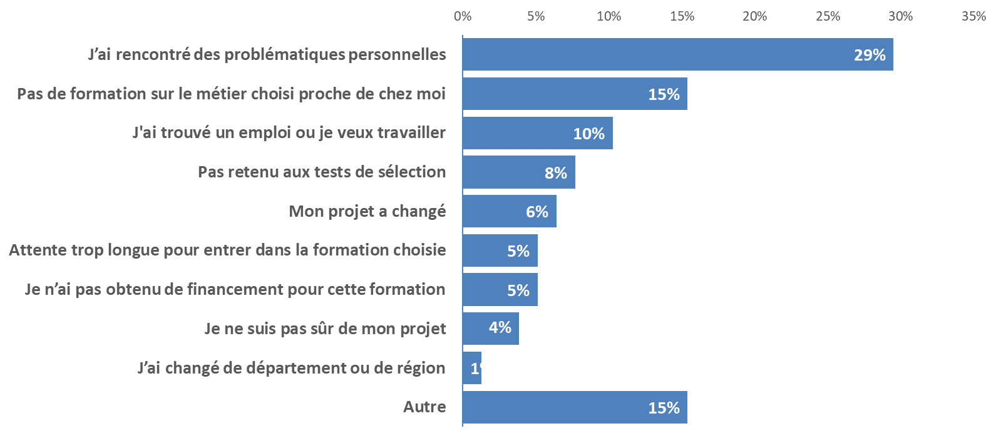
Les bénéficiaires (141 au total) ayant poursuivi leur parcours par une formation
…pour 90% des cas la formation est en lien avec le projet professionnel travaillé dans le dispositif
…la distance entre domicile et centre de formation est majoritairement inférieure à 15 km (62%)
Les autres bénéficiaires (78 au total) : pourquoi n’ont-ils pas poursuivi par une formation ?

Slide 16
LES APPORTS DU DISPOSITIF
80% des bénéficiaires reconnaissent que le dispositif leur a permis de reprendre confiance en eux
Avec le recul le passage sur le dispositif vous a-t-il permis ? : | Oui, tout à fait | Oui, plutôt | Non, pas vraiment | Non, pas du tout
De reprendre confiance en moi | 60% | 20% | 15% | 6%
De choisir un métier | 54% | 20% | 16% | 11%
D’identifier la formation nécessaire au métier souhaité | 53% | 21% | 15% | 11%
D’acquérir des prérequis d’entrée en formation qualifiante | 50% | 24% | 13% | 13%
D’engager une action de formation qualifiante | 51% | 18% | 17% | 14%
De retrouver un emploi plus facilement | 43% | 16% | 22% | 19%
De résoudre certaines difficultés (financement, logement, transport, etc.) | 18% | 25% | 27% | 31%
Au final les bénéficiaires ont donné une note de 7,9/10 à l’accompagnement de leurs parcours

Slide 17
EN RESUME…
302 bénéficiaires ont répondu à l’enquête (100%)
72 bénéficiaires ont interrompu leur formation avant son terme (24%)
230 bénéficiaires sont allés au terme de leur formation (76%)
… Pour quelles raison ?
Sortie anticipée pour un emploi : 34%
Sortie anticipée pour une formation : 18%
…
PARCOURS DES BENEFICIAIRES
 Immédiatement à la sortie du dispositif
En formation : 48%
En emploi : 18%
Sans solution : 28%
Autre : 7%
Plus de 6 mois après la sortie du dispositif
En formation : 15%
En emploi : 36%
Sans solution : 36%
Autre : 13%

Slide 18
Synthèse des réunions de groupes de bénéficiaires des dispositifs CAQ et Réussir
Lisieux (25/4/2018) : 5 bénéficiaires (2 sortis de formation et 3 en cours de formation)
Hérouville-Saint-Clair (2/5/2018) : 5 bénéficiaires (tous sortis de formation)
Vernon (14/05/2018) : 5 bénéficiaires (tous sortis de formation)
Bernay (15/05/2018) : 12 bénéficiaires (3 sortis de formation et 9 en cours de formation)
Le Havre (25/05/2018) : 3 bénéficiaires (tous sortis de formation)
→ Au total : 30 bénéficiaires (18 sortis de formation et 12 en cours de formation)

Slide 19
L’ACCOMPAGNEMENT PENDANT LA FORMATION
Les bénéficiaires sont satisfaits de l’accompagnement du référent pédagogique pendant leur formation
Création d’une véritable relation de proximité et de confiance avec le référent pédagogique
Des liens avec les prescripteurs à l’inverse plus distendus principalement avec pôle emploi

Slide 20
L’OFFRE DE SERVICE
Ateliers de découverte des métiers
Une satisfaction mitigée des salons et des forums métiers (des bénéficiaires reprochent un manque de métiers présentés)
Certains estiment que cela apporte un premier niveau d’information et permet d’avoir d’autres pistes de réflexion (découverte de métiers…)
Ateliers de remise à niveau
Une grande satisfaction générale des remises à niveau (Français, Mathématiques, Numérique)
Cependant les bénéficiaires souhaiteraient travailler les remises à niveau en plus petit groupe
Ateliers de mise en situation de travail (plateau technique)
Les bénéficiaires qui ont pu réaliser un plateau technique jugent très positivement cette démarche
Les plateaux techniques permettent une mise en situation réelle du métier par la pratique
Ils peuvent être une solution pour les bénéficiaires qui n’arrivent pas à trouver un stage
Le temps passé sur les plateaux techniques est jugé souvent trop court et leur nombre insuffisant

Slide 21
L’OFFRE DE SERVICE
Stages en entreprise
Les stages sont jugés essentiels par les bénéficiaires dans la construction de leur projet professionnel
Ils permettent aux bénéficiaires de se faire une idée précise d’un métier afin de valider ou non leur projet professionnel, d’acquérir des compétences, de casser le rythme de la formation…
Des difficultés à trouver un stage sur certains métiers (industrie, aide à la personne…)
Forte problématique de mobilité principalement pour les bénéficiaires habitant en milieu rural
Entretiens individuels avec le référent
Unanimité sur la qualité des référents et des rencontres
Les entretiens individuels permettent de faire un bilan sur la semaine écoulée et de fixer les objectifs de la semaine
La fréquence de rencontre dépend du besoin du bénéficiaire

Slide 22
L’OFFRE DE SERVICE
Projets collectifs
les projets collectifs autour de la communication sont fortement appréciés (simulation d’entretien, technique de relance téléphonique…)
Ils permettent aux bénéficiaires d’être plus à l’aise à l’oral (théâtre, interviews…)
Ces ateliers sont très intéressants pour les personnes les plus réservés (reprise de confiance)
Des tours de table sont effectués pour que chacun puisse parler de son projet et que les autres bénéficiaires puissent apporter des réponses aux problèmes rencontrés (forte entraide)
Ces temps en collectif permettent de faire une « pause » dans leur cursus de formation
Diversité des projets (domaines variés : sportif, culturel…)
Interventions de professionnels
Très peu ou pas de professionnels venant dans l’organisme de formation

Slide 23
L’OFFRE DE SERVICE
En résumé, si on demande aux bénéficiaires quels sont les ateliers les plus utiles à leurs yeux , ils répondent majoritairement :
Les stages (et plus largement tous les ateliers qui les rapprochent de l’entreprise)
Les ateliers de remise à niveau
Les ateliers de communication (tout le travail pour acquérir de la confiance en soi)
→ Globalement l’ensemble de l’offre de service est jugée très satisfaisante

Slide 24
L’APPORT DE LA FORMATION SUR LE PLAN PROFESSIONNEL
Des dispositifs qui permettent de construire et/ou de valider un projet professionnel
La possibilité d’avoir une première expérience professionnelle qui permet de remplir son CV
Une remise en dynamique des bénéficiaires : pour rappel près de 90% des bénéficiaires étaient demandeurs d’emploi à l’entrée en formation (dont plus de la moitié inscrit depuis plus de 1 an)
…ET À TITRE PERSONNEL
Des dispositifs qui permettent également de « reprendre confiance en soi »
Donne un cadre, un rythme que les bénéficiaires retrouveront dans le monde professionnel
Du respect, de la motivation, de l’autonomie, de l’épanouissement personnel, des amitiés…
« Je me suis arrêté en 1ère, je ne faisais plus rien, je ne savais pas quoi faire… je suis rentré dans ce dispositif et maintenant je suis dans une formation qualifiante qui me plait… j’ai trouvé un sens à ma vie »
« On est rentré dans ce dispositif pour apprendre des choses et à terme se former… ça nous donne une bonne raison de se lever le matin et en plus on est payé pour le faire »

Slide 25
DES PISTES D’AMÉLIORATION DES BÉNÉFICIAIRES
Continuer à mixer les publics (jeunes et moins jeunes) pour contribuer à régler les problèmes de discipline qui nuisent à la relation de groupe et sa dynamique
Trouver une « méthode » pour tester davantage le degré de motivation à l’entrée de la formation et évaluer l’engagement des candidats
Renforcer l’accompagnement des bénéficiaires en situation de handicap qui n’ont pas fait le deuil de leur ancien métier
Renforcer le lien avec les entreprises (plus de visites d’entreprise, de plateaux techniques, de stages, d’interventions de professionnels…)
Généraliser et développer le recours aux anciens bénéficiaires des dispositifs de formation pour les faire témoigner sur leurs expériences personnelles et professionnelles (problèmes rencontrés, solutions trouvées…)
Renforcer l’individualisation dans les ateliers et s’assurer d’un nombre limité de bénéficiaires notamment sur les remises à niveau

Slide 26
DES PISTES D’AMÉLIORATION DES ACTEURS
Financer totalement ou partiellement (avec prise en compte des aides locales et éventuellement du CPF) le permis de conduire pour favoriser la mobilité et l’insertion professionnelle des bénéficiaires habitant principalement en milieu rural
Les stagiaires regrettent la suppression de la tarification Solidari’ter FORMATION (–80% de réduction)
La région Basse-Normandie, en partenariat avec la SNCF, avait mis en œuvre une tarification sociale destinée aux personnes suivant une formation professionnelle ainsi qu’aux signataires de contrats d’apprentissage afin de faciliter leur mobilité quotidienne pour se rendre au centre de formation et chez l’employeur.
Permettre la reconnaissance des compétences acquises des bénéficiaires au travers la préparation d’une certification de type cléA
Renforcer le lien avec les partenaires (les chambres consulaires, les branches professionnelles…) pour échanger notamment autour des métiers porteurs, en tension…

